Slide 1

МІЙ БАНК
МОЯ КРАЇНА
МІЙ БАНКІНГ

Slide 2
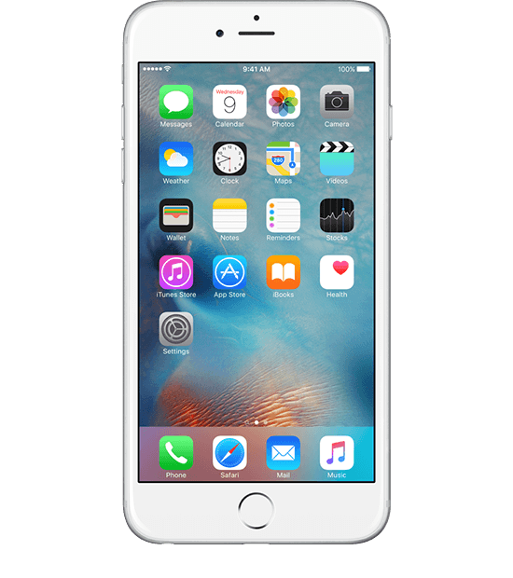
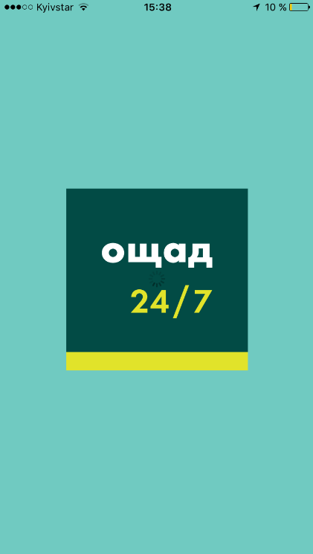




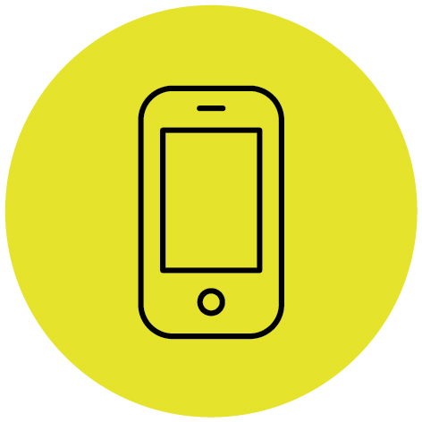
MOBILE-БАНКІНГ
новий mobile-banking це:
мультиканальна платформа з web-банкінгом
платежі на будь-які рахунки та на вільні реквізити
регулярні платежі
геолокація
(відділення, АТМ, ІПТ)
управління послугами
(sms-підключення, блокування картки, управління лімітами тощо)

Slide 3
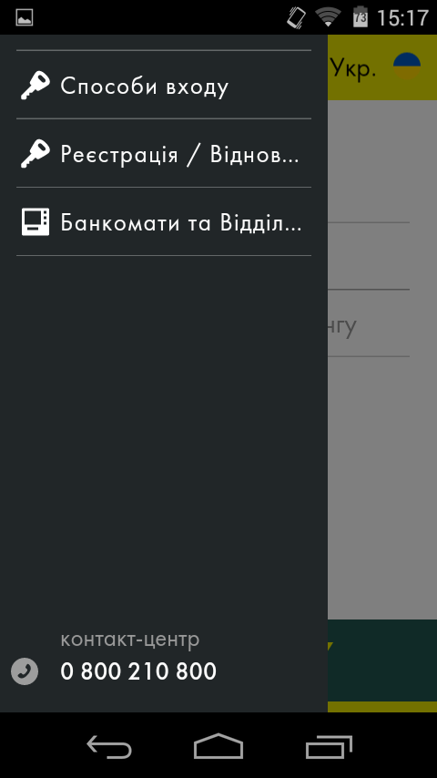
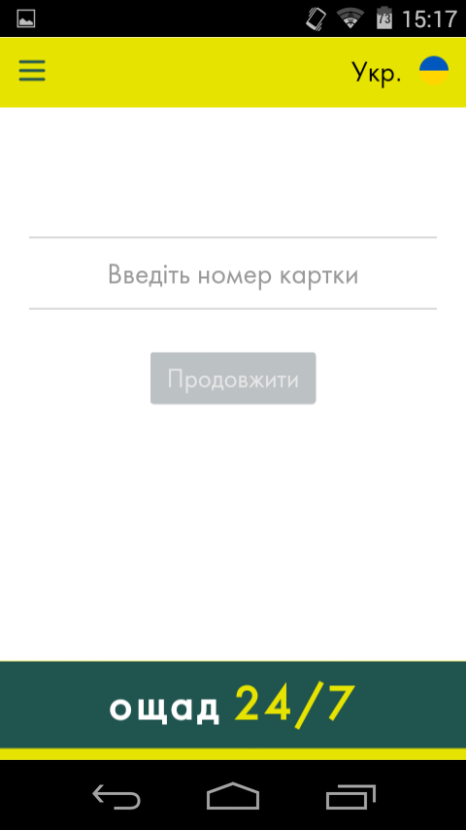
РЕЄСТРАЦІЯ В MOBILE-БАНКІНГУ
проста реєстрація в новому банкінгу

Slide 4
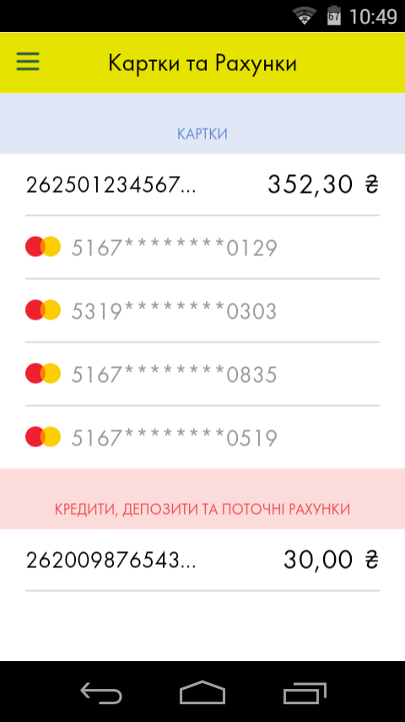
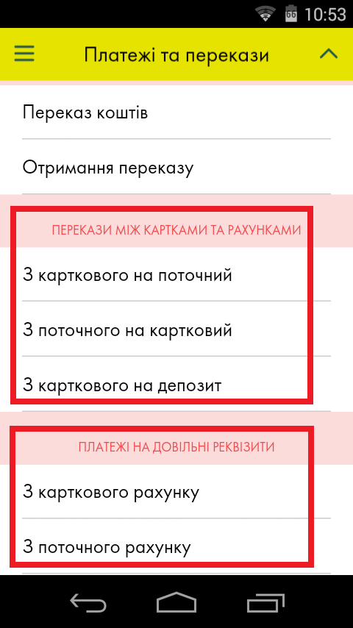
ОПЕРАЦІЇ З РАХУНКАМИ
Розширений функціонал за рахунок платіжних сервісів та платежів на довільні реквізити

Slide 5
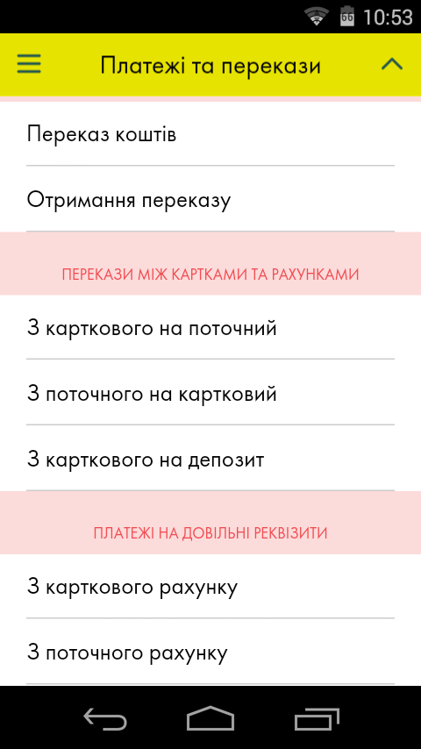
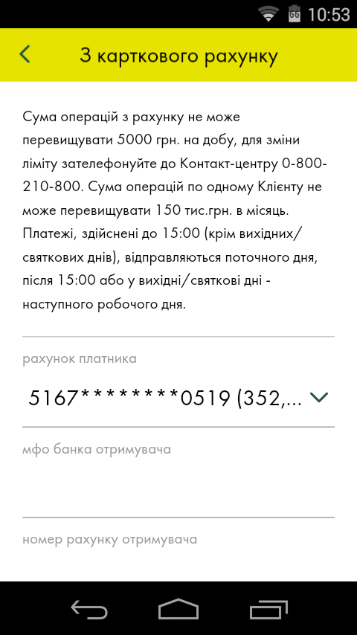
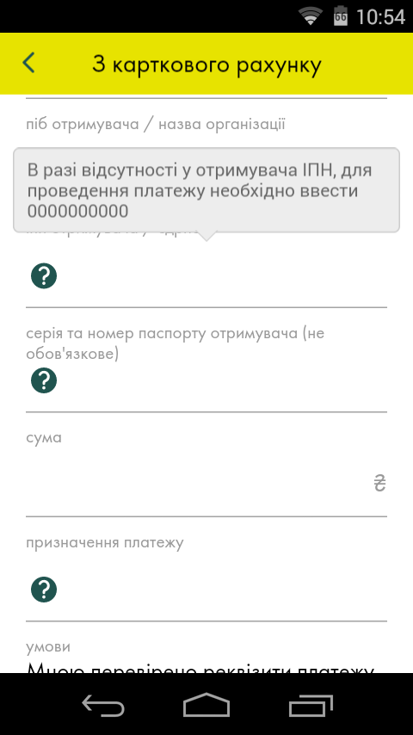
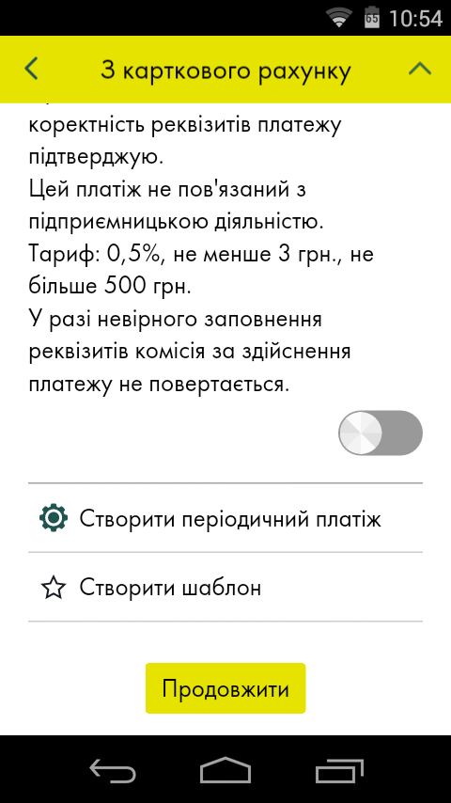
ПЛАТЕЖІ НА ДОВІЛЬНІ РЕКВІЗИТИ
платежі на довільні реквізити

Slide 6
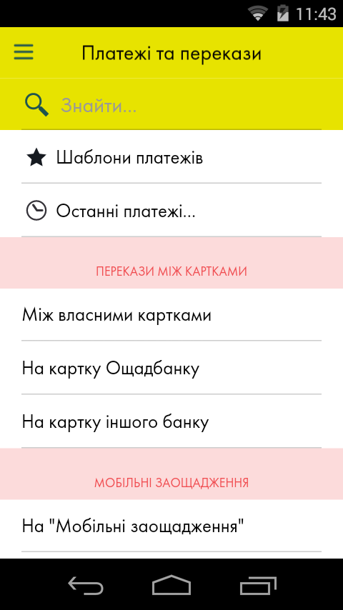
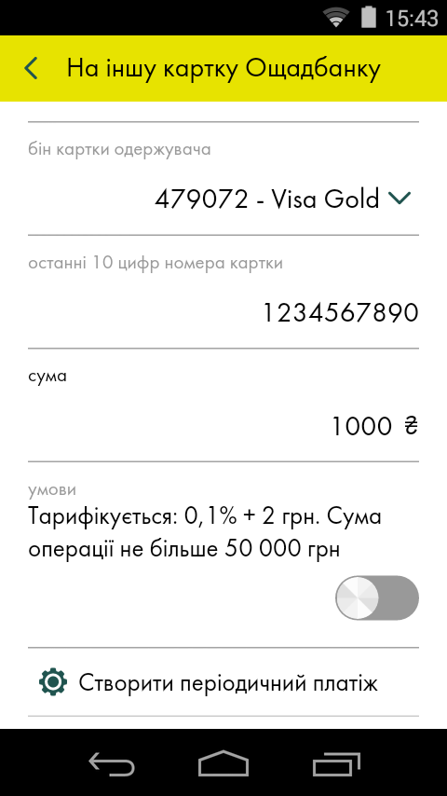
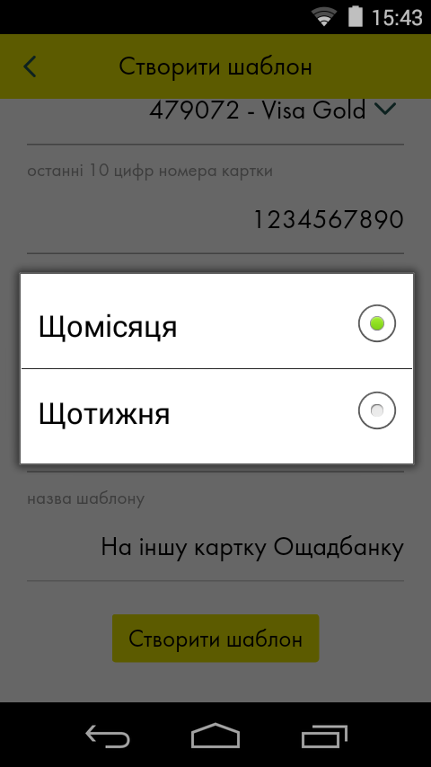
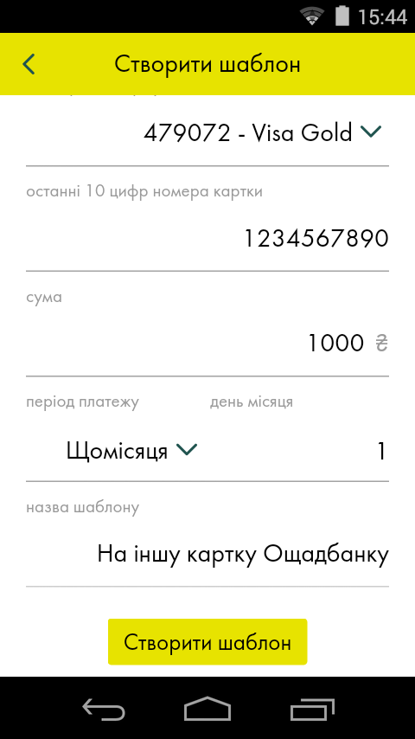
ПЕРІОДИЧНІ ПЛАТЕЖІ ТА ШАБЛОНИ
регулярні (періодичні) платежі

Slide 7
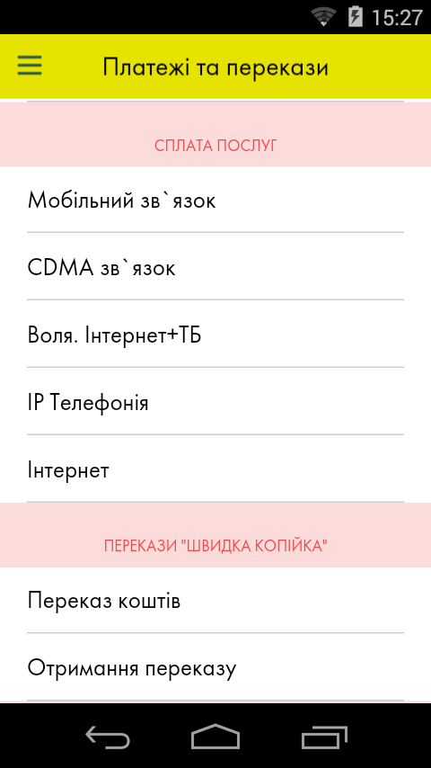
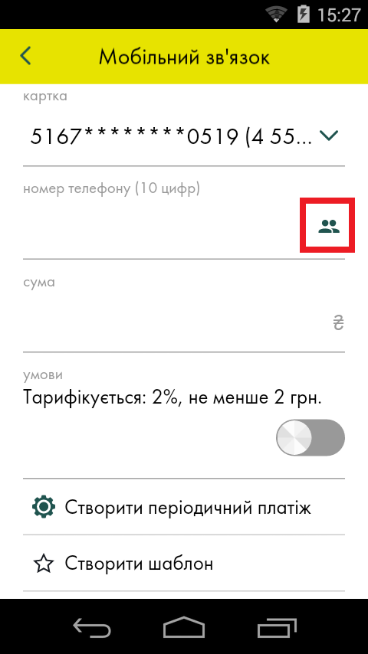
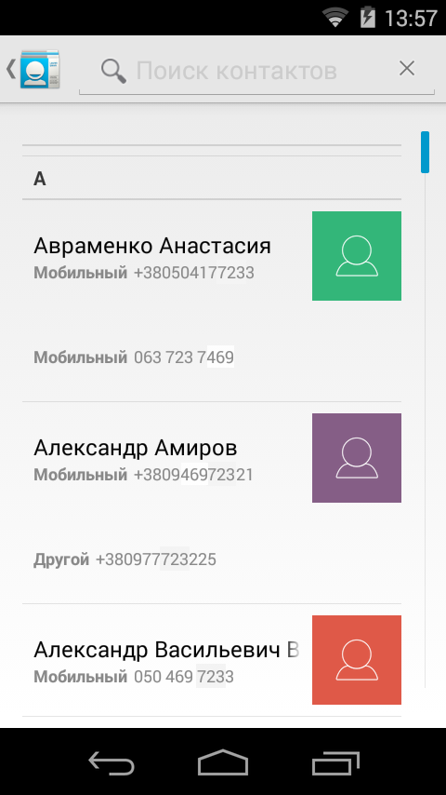
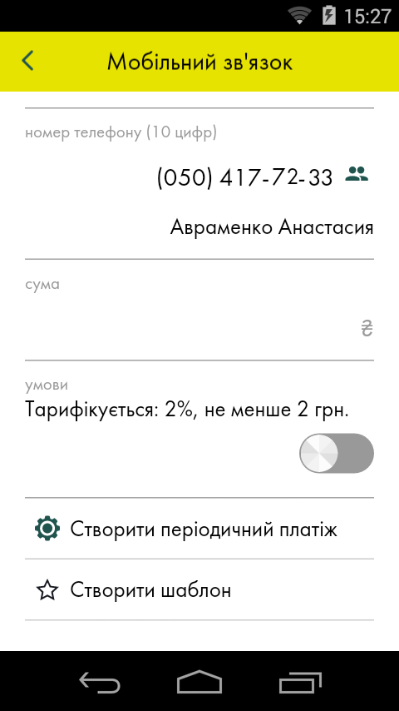
ПОПОВНЕННЯ МОБІЛЬНОГО ТЕЛФОНУ
Функція поповнення мобільного телефону дозволяє не помилитися номером мобільного

Slide 8
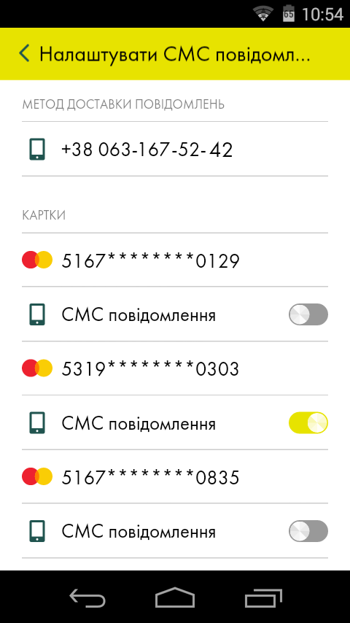
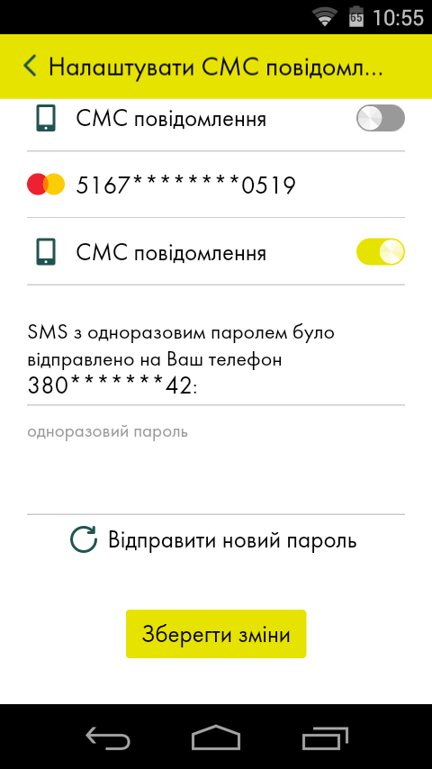
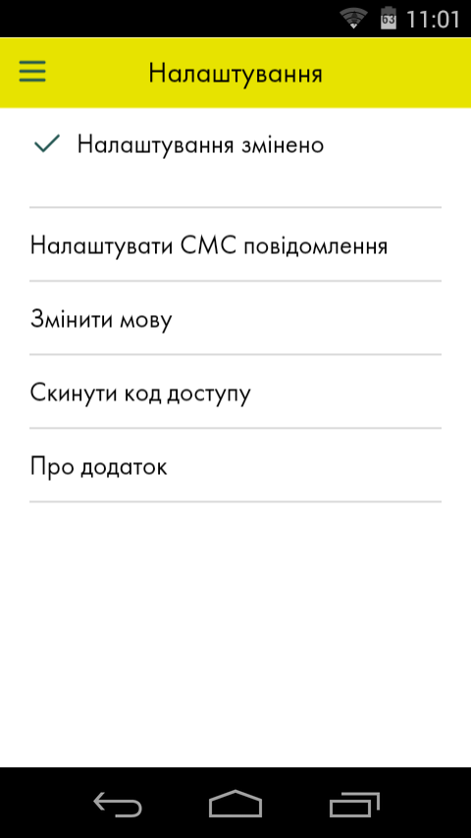
НАЛАШТУВАННЯ СМС-ПОВІДОМЛЕНЬ
підключення/відключення карток до послуги смс-повідомлень

Slide 9
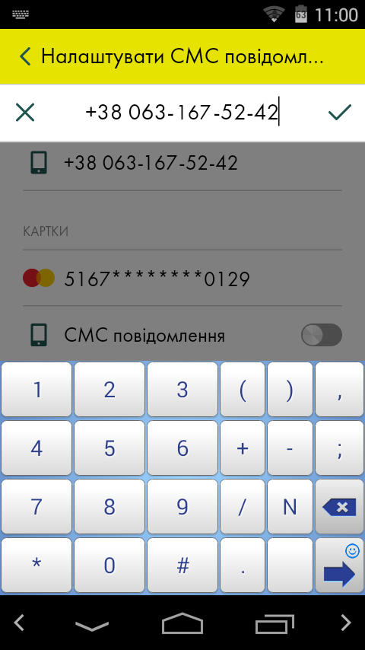
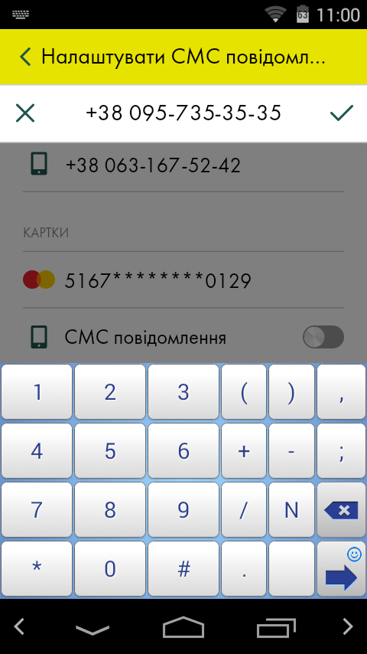
ЗМІНА НОМЕРУ ТЕЛЕФОНУ ДЛЯ СМС
зміна номеру телефону послуги смс-повідомлень

Slide 10
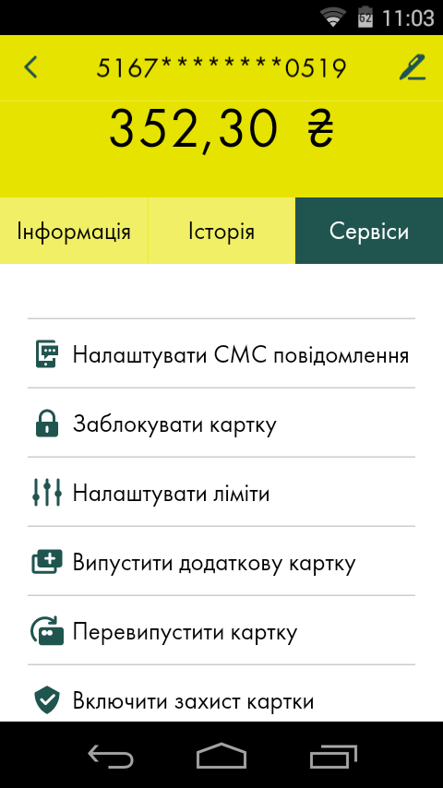
ОПТИМІЗАЦІЯ МЕНЮ
сервіси по картках тепер в одному меню

Slide 11
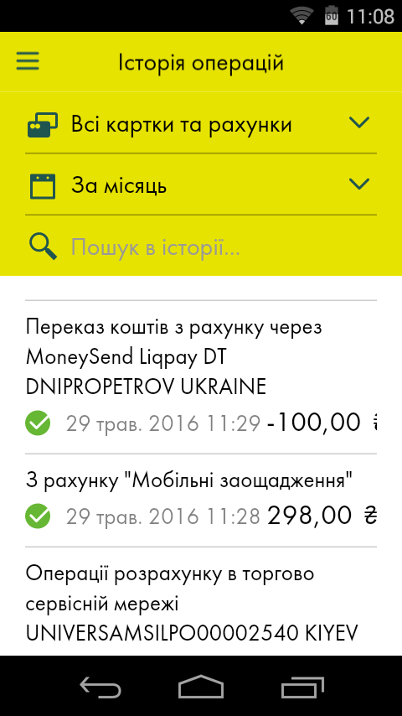
ІСТОРІЯ ОПЕРАЦІЙ
всі операції разом в одному меню

Slide 12
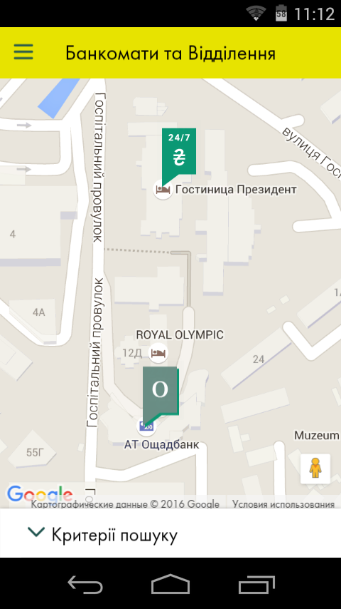
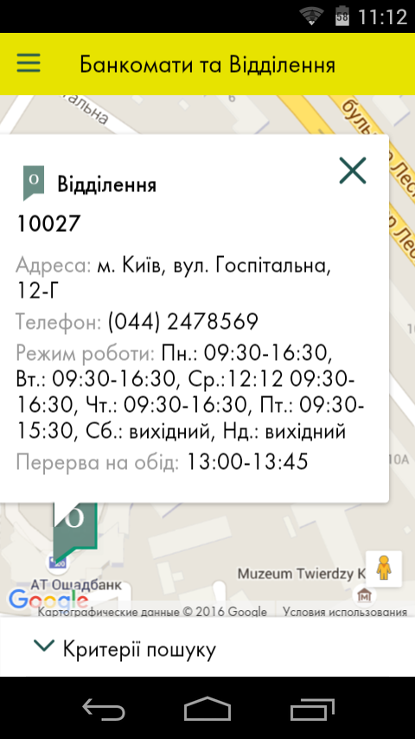
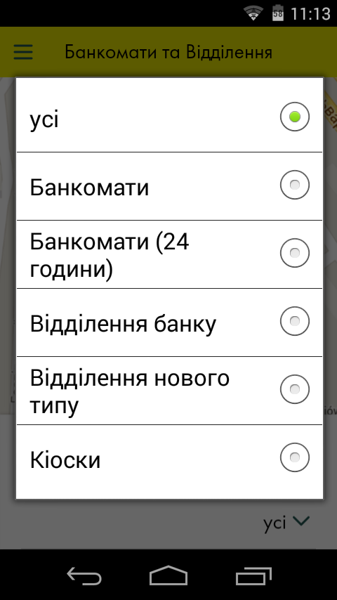
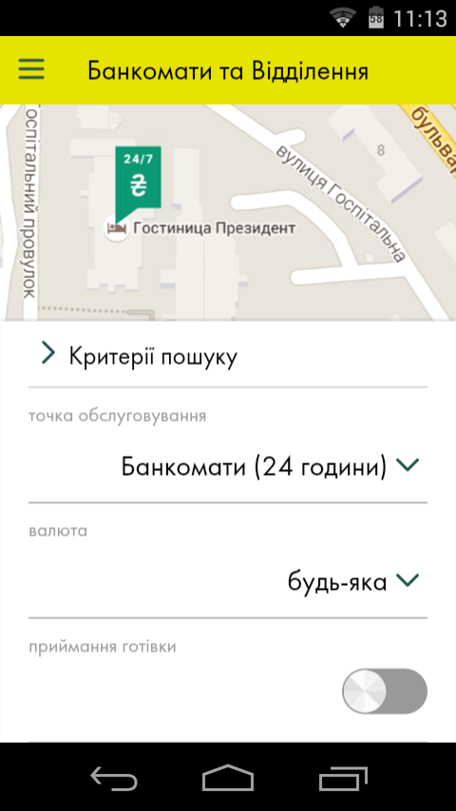
КАРТА ВІДДІЛЕНЬ, АТМ ТА ІПТ
гео-локація – банкомати та відділення

Slide 13
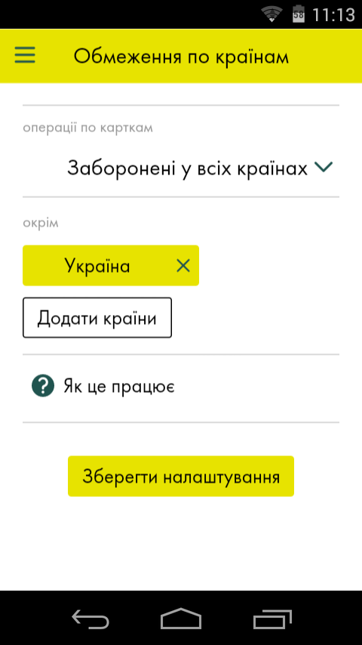
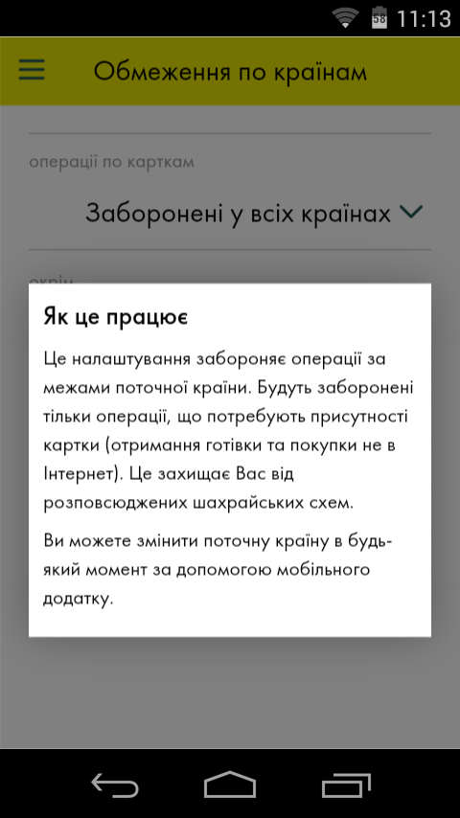
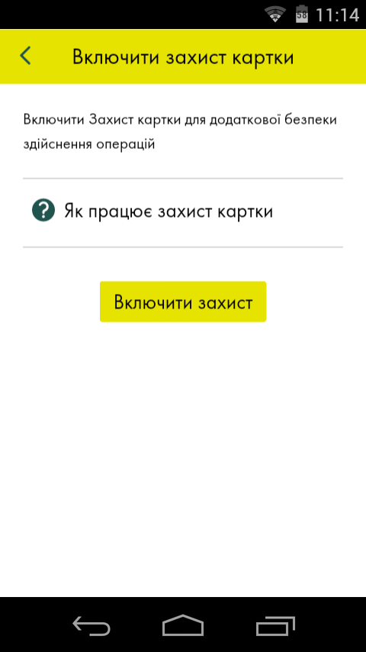
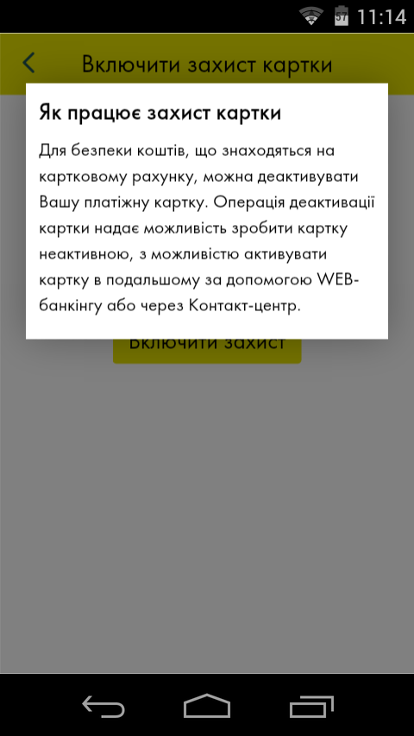
ГЕО-ЛІМІТИ ТА ЗАХИСТ КАРТКИ
гео-обмеження (гео-ліміти) та захист картки (транзакційне вікно)

Slide 14
ДЯКУЄМО ЗА УВАГУ

